Slide 1
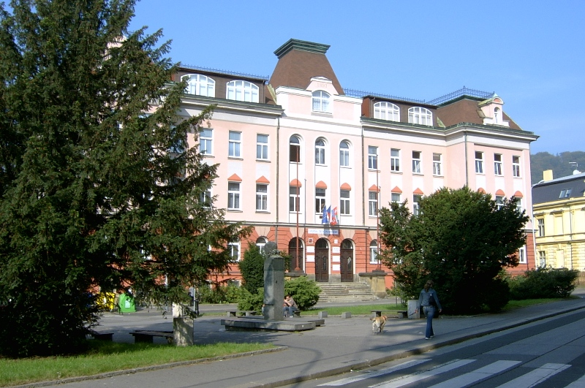
Vlastní hodnocení školy
Evropská obchodní akademie, Komenského náměstí 2, Děčín I

Slide 2
Kapacita 420 žáků, v současnosti 405
13 tříd
3 zaměření oboru Obchodní akademie
Evropský hospodářský asistent
Kreativita podnikání
Sportovní marketing a management

Slide 3
Vlastní hodnocení školy
Vedení školy
Vedoucí předmětových komisí
Předmětové komise
Pedagogická porada
Vedoucí předmětových komisí
Vedení školy
Zástupkyně ředitele pro výchovu a vzdělávání

Slide 4
Návrh vlastního hodnocení školy
Oblasti
Cíle
Kriteria
Nástroje
Časové rozvržení evaluačních činností

Slide 5
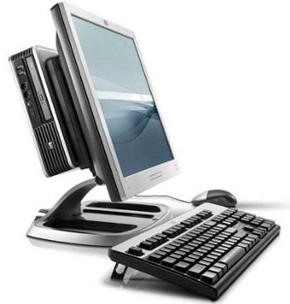
Oblasti vlastního hodnocení
Vzdělávací program školy
Podmínky vzdělávání
Průběh vzdělávání
Výsledky vzdělávání
Řízení školy
Úroveň výsledků práce školy

Slide 6
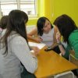
Vzdělávací program školy
Soulad vzdělávání s učebními osnovami a standardem odb. vzdělávání/ ŠVP
Kontroly plánů a jejich plnění, sebehodnocení jednotlivých učitelů
Průběžně, v období plánovaných vnitřních kontrol – nejméně 2x ročně

Slide 7
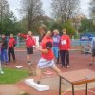
Podmínky vzdělávání
Prostorové a materiální podmínky
Klima školy
Začleňování a podpora žáků
pozorování, hospitace, požadavky učitelů a rodičů, dodržování zákonných norem
ankety, spolupráce s žáky a rodiči, jednání pedagogických rad a vedení školy,
rozhovory s učiteli
hospitace, podpora vzájemné komunikace učitelů- výchovného poradce a odborných pracovišť
v období pedagogických rad, průběžně

Slide 8
Průběh vzdělávání
Podpora dosahování vzdělávacích cílů
Rozvoj strategií učení, osobnostních a sociálních způsobilostí, praktických návyků a dovedností
Začleňování a podpora žáků
hospitace, prezentace žákovské práce
rozbor dokumentace učitelů – třídní knihy, výkazy, roční plány učitelů, přípravy
dotazník žákům, řízený rozhovor s učiteli a žáky
v období pedagogických rad, průběžně, při pravidelných kontrolách

Slide 9
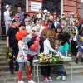
Výsledky vzdělávání
Dosahování vzdělávacích cílů
rozhovor, hospitace, rozbor žákovských sebehodnotících a hodnotících výroků, spolupráce s odborníky
průběžně, v období pedagogických rad

Slide 10
Řízení školy
Organizace řízení
Kvalita personální práce
Kvalita DVPP
Porady vedení školy, pedagogické rady, spolupráce se školskou radou a SRaŽ, vyhodnocování pozitiv a negativ
Dotazníky, vyhodnocení kvalifikovanosti vyučujících, plán DVPP
Porovnání plánu DVPP s výslednou tabulkou uskutečněného DVPP, dotazníky, sebehodnocení učitelů
průběžně, na začátku roku a konci jednotlivých klasifikačních období

Slide 11
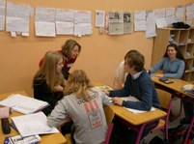
Úroveň výsledků práce školy
Vzhledem k podmínkám vzdělávání
Vzhledem k ekonomickým zdrojům
zhodnocení výsledků vzdělávání za jednotlivá pololetí, porovnání s dlouhodobými výsledky, výsledky olympiád, soutěží, umístění absolventů
zájem o školu- počty uchazečů o studium
úspěšná prezentace školy v médiích
rozhovory s jinými řediteli, návštěvy jiných škol, studium písemností z jiných škol, organizace akcí školy
dotazníkové šetření o vybavení školy mezi žáky i učiteli, posouzení účelnosti jednotlivých investic
Na konci každého klasifikačního období, přijímacích zkoušek, průběžně

Slide 12
Závěrečné vyhodnocení a projednání
Oblasti, ve kterých škola dosahuje dobrých výsledků
Oblasti, ve kterých je třeba úroveň vzdělání zlepšit
Návrh opatření
Účinnost opatření obsažených v předchozím vlastním hodnocení

